Slide 1


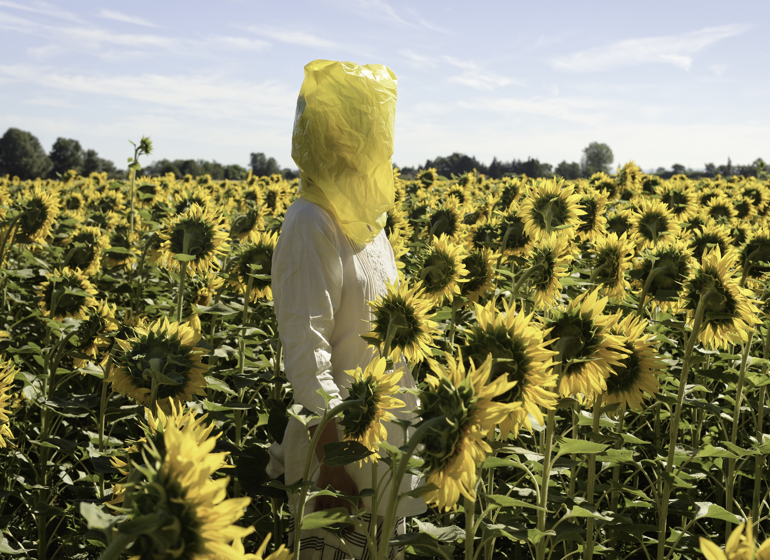


À ne pas rater cette semaine
du 23 Mars au 29 Mars 2026
Découvrez les activités de la semaine !
Du 23 Mars au 29 Mars 2026
CONFERENCE : Le Portugal
Partons au cœur du Portugal, un pays riche en traditions, en histoire et en saveurs.
Venez découvrir la culture portugaise.
EXPOSITION: « Les plantes et les être humains. L’exposition aborde la conservation et la préservation à travers le végétal. Tarif 9€ et départ en tramway a 14h40
LES OLYMPIADES SENIORS:
Les Olympiades des Seniors reviennent
(2ᵉ édition) et nous y participons ! 1er entraînement : jeudi 26 mars, 10h30-11h45, à la Maison de l’Habitant (Les Lauriers),à 2 arrêt en tramway départ à 10h de la résidence
Disciplines :Boccia et haltérophilie. .
CINE-CLUB : coexister
Sous la pression de sa patronne, un producteur de musique à la dérive décide de monter un groupe constitué d'un rabbin, un curé et un imam afin de leur faire chanter le vivre-ensemble.

Slide 2




ATTENTION
PLUME
=
INSCRIPTION A L’ACCUEIL
Vendredi 27 Mars
11h00 Danse sur chaise
15h00 Karaoké et fêtes des Anniversaires des résidents
Samedi 28 Mars
11h00 Réveil musculaire
15h00 Loto du printemps
Lundi 23 Mars
14h00 Gym Equilibre
15h00 Gym Equilibre
Dimanche 29 Mars
15h00 Ciné-Club: « coexister » - Comédie ( 2017)
Mardi 24 Mars
11h00 Relaxation
15h00 Répétition de la Chorale
Karaoké party des Anniversaires
Mercredi 25 Mars
11h00 Réveil musculaire
15h00 Atelier Culturel : « A la découverte du Portugal »
Venez faire la fête avec nous, chanter vos chansons préférées au karaoké et célébrer les anniversaires dans une ambiance festive et pleine de bonne humeur et déguster le gâteau du chef .☺
Jeudi 26 Mars
09h30 Navette Intermarché
10h00 Navette Marché Zola
10h00 Les Olympiades seniors
14h40 Sortie culturel : Musées des Beaux Arts
15h00 Club de Belote et autres jeux
Notes:
http://www.stickpng.com https://fr.pngtree.com
https://pixabay.com/fr/images/search/?colors=transparent

